Slide 1

Dictionary

Slide 2
Pengenalan Dictionary
Dictionary merupakan bentuk struktur data yang menggunakan kombinasi key dan value.
Dictionary bersifat mutable.
Penerapan dictionary juga dapat dilakukan di bahasa pemrograman lainnya dengan istilah lain seperti associative memories ataupun associative arrays.

Slide 3
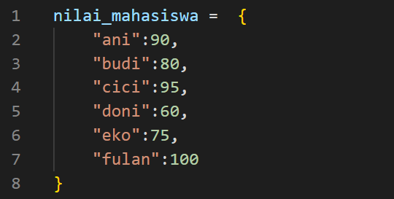
Membuat Dictionary
key
value

Slide 4
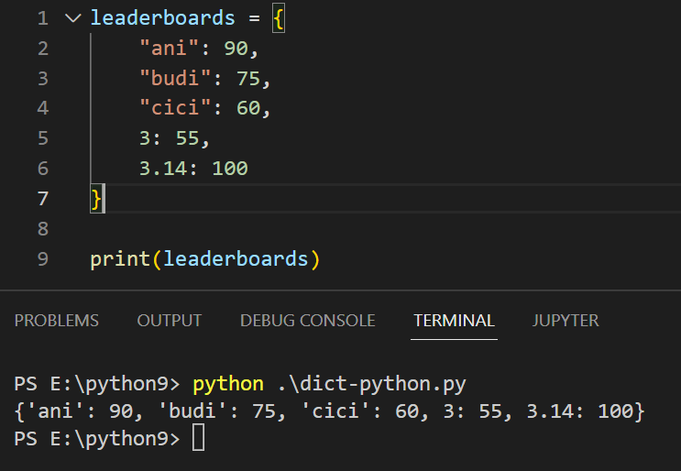
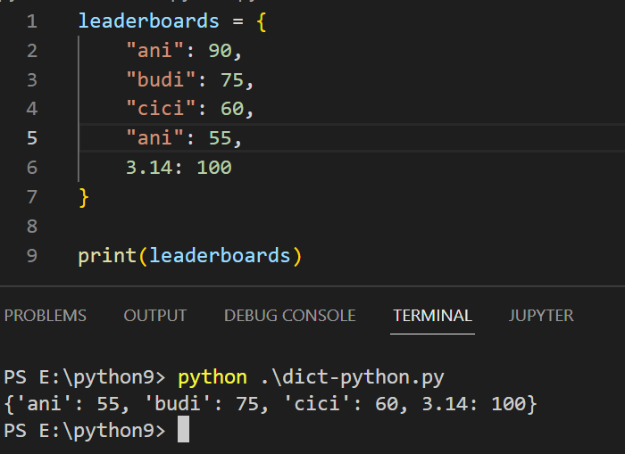
Dictionary Key
Ada 2 aturan utama dalam membuat key di Dictionary:
  Key dapat diterapkan dengan menggunakan berbagai macam tipe data.
  Key dalam sebuah dictionary bersifat unik.

Slide 5
Metode Dictionary

Slide 6
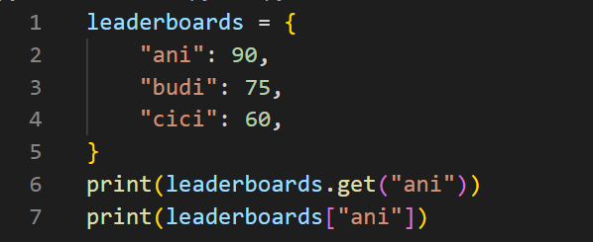
Cara mengakses Dictionary
Pertanyaan:
Apa perbedaan antara baris 6 dan 7??

Slide 7
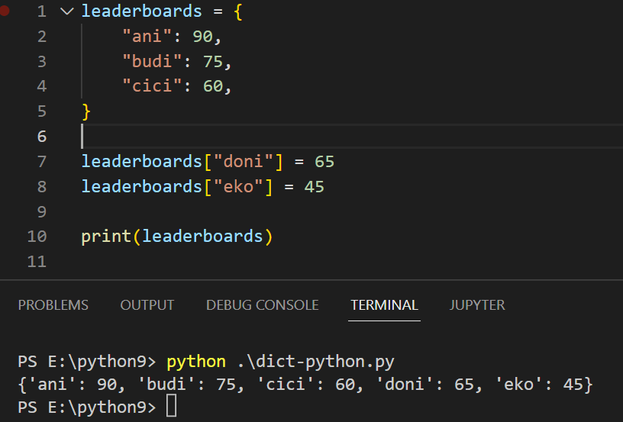
Menambahkan elemen ke dictionary
Elemen dapat ditambahkan secara langsung dengan operator assignment dengan menyebutkan kombinasi key dan value.
Elemen terbaru akan ditambahkan di akhir dictionary.

Slide 8
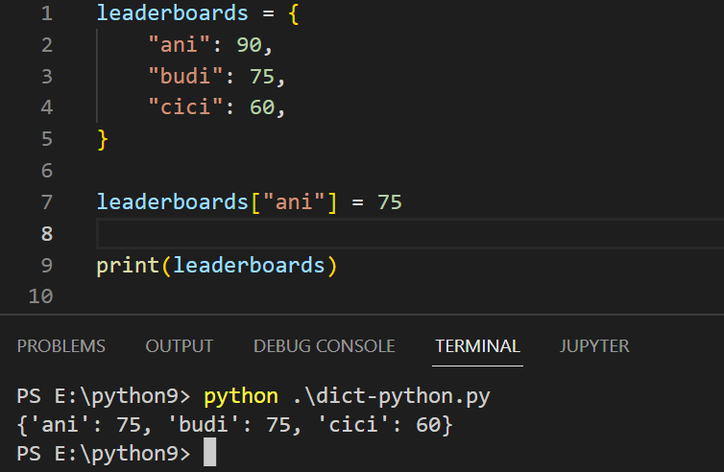
Mengubah value dari key
Untuk mengubah nilai dari key, kita juga harus menggunakan operator assignment.

Slide 9
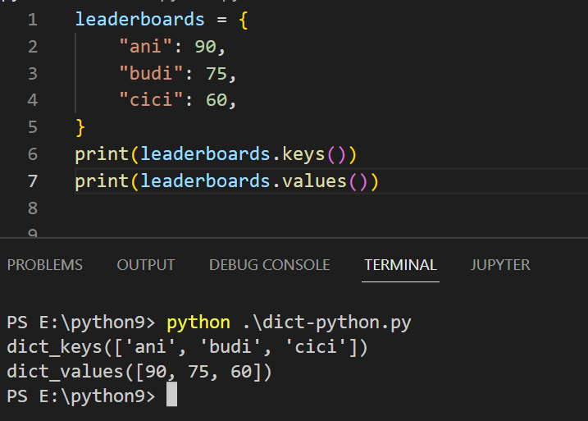
Metode keys() dan values()
Kedua metode ini digunakan untuk menampilkan keys dan values dari sebuah dictionary.

Slide 10
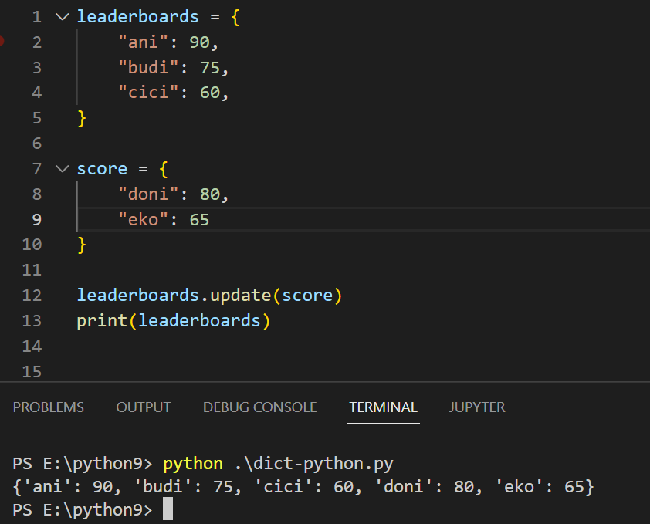
Metode update()
Metode ini digunakan untuk menambah elemen kedalam dictionary selain dari menggunakan operator assignment.
Melakukan merge dictionary atau menggabungkan 2 dictionary.

Slide 11
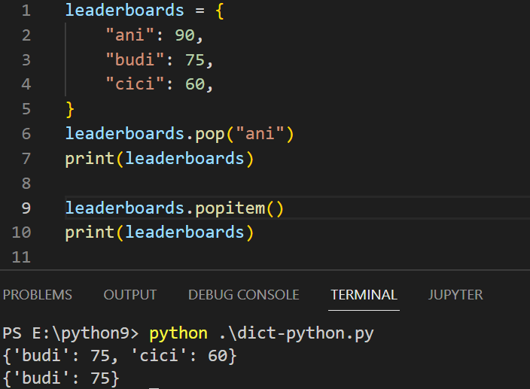
Metode pop() dan popitem()
Kedua metode ini digunakan untuk menghapus elemen dari dictionary.
Metode pop() membutuhkan 1 parameter wajib berupa key yang harus disertakan saat pemanggilan.
Metode popitem() akan menghapus elemen terakhir dari dictionary.

Slide 12
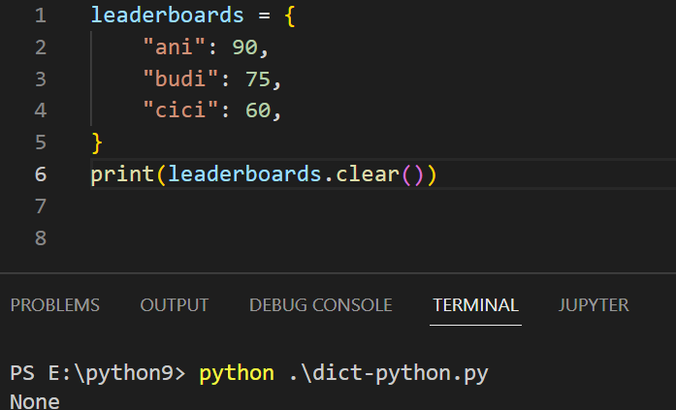
Metode clear()
Metode ini digunakan untuk menghapus semua elemen di dalam dictionary baik key maupun valuesnya.
Dictionary kosong hasil dari metode ini mengembalikan nilai dengan tipe data None

Slide 13
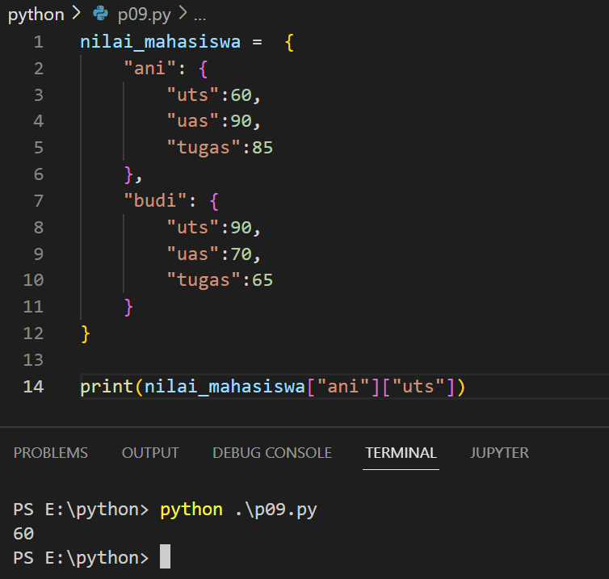
Membuat Nested Dictionary
Sama halnya dengan list, kita dapat membuat dictionary di dalam dictionary.
Cara akses:

Slide 14
Terima Kasih

